Slide 1
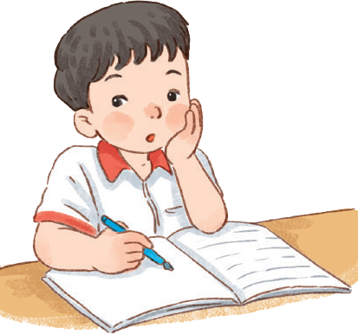
BÀI 10
Ôn tập và kể chuyện:
Đàn kiến con ngoan ngoãn

Slide 2




Khởi động

Slide 3


Slide 4
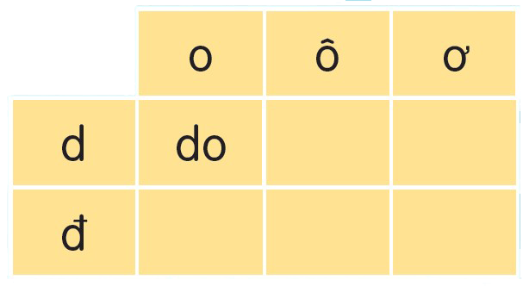
dô
dơ
đo
đô
đơ
Ê
A
B
E
C
Notes:
Click vào từng chữ thường để bật âm thanh đọc chữ đó
Chữ hoa không làm vì nặng, khó chạy slide

Slide 5








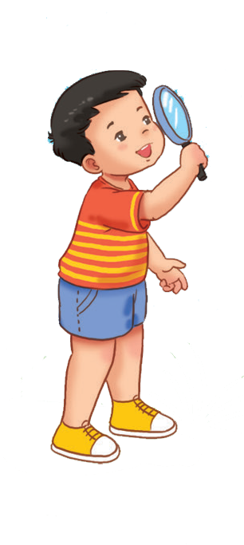




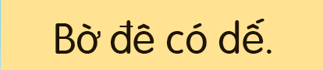
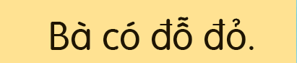
có dế
có cá
đo đỏ
cá cờ
bó cỏ
bờ đê
đỡ bà
dỗ bé
đỗ đỏ
cờ đỏ
Notes:
Sau khi tách các ảnh riêng biệt mới chèn được file thu âm.

Slide 6


Slide 7
đỗ đỏ

Slide 8

Notes:
Chưa có hiệu ứng

Slide 9


Slide 10
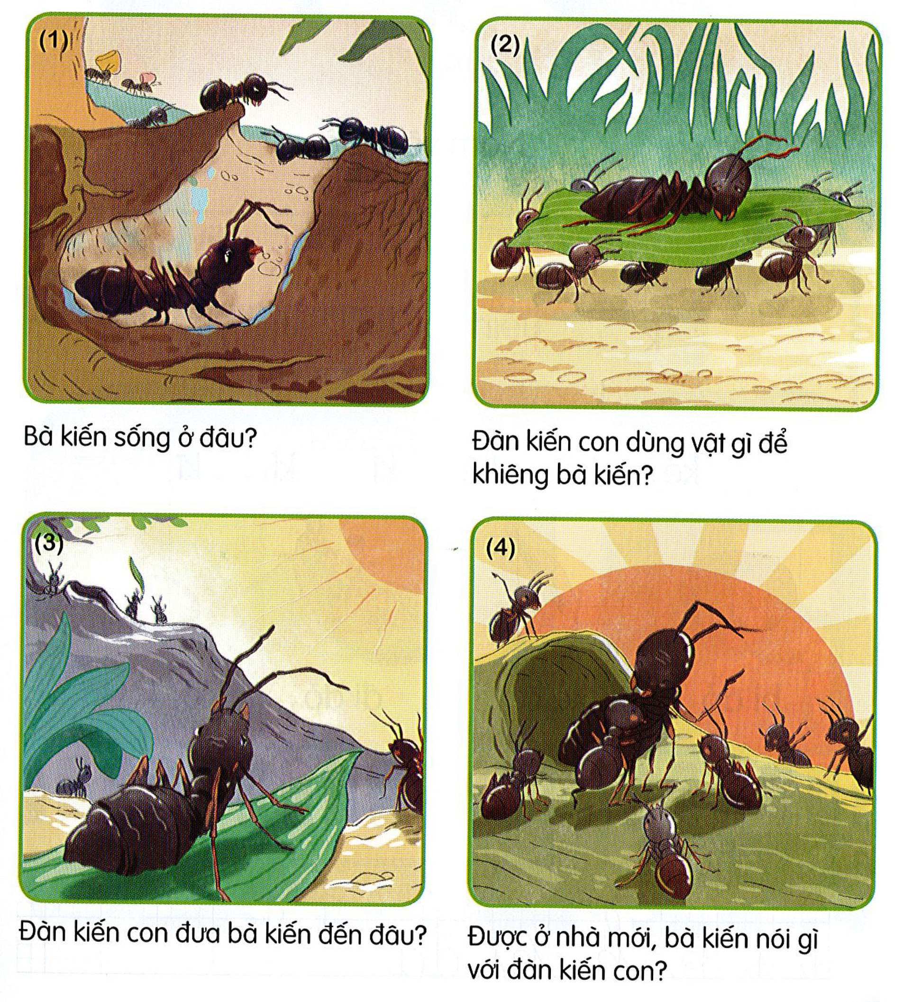
Đàn kiến con ngoan ngoãn

Slide 11
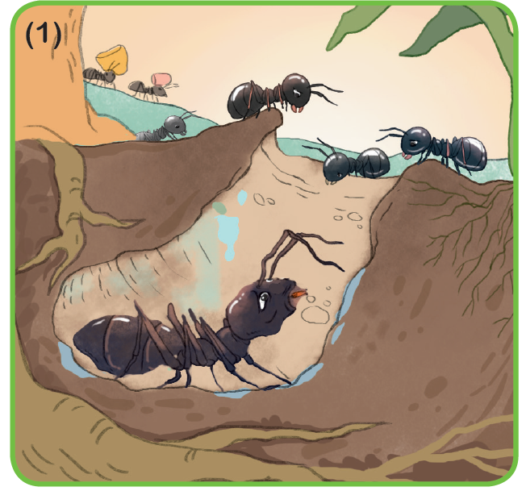
Bà kiến sống ở đâu?

Slide 12
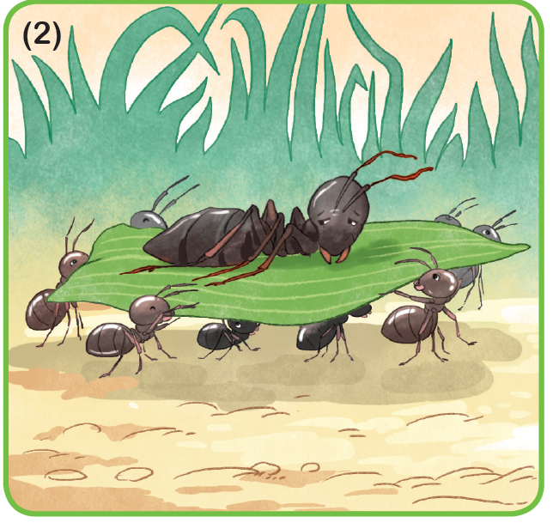
Đàn kiến con dùng vật gì để khiêng bà kiến?

Slide 13

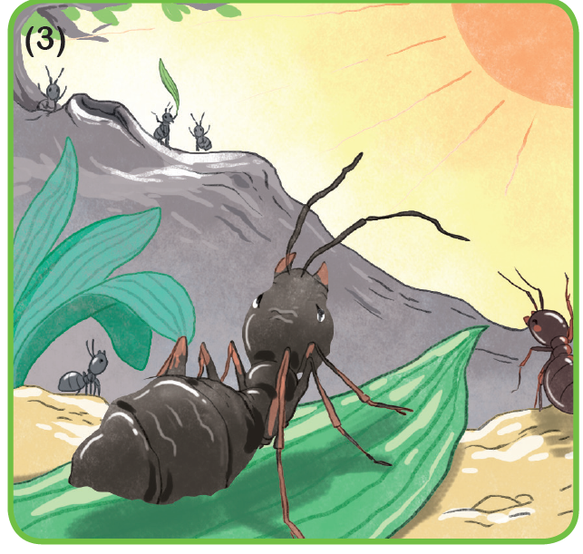
Đàn kiến con đưa bà kiến đến đâu?

Slide 14
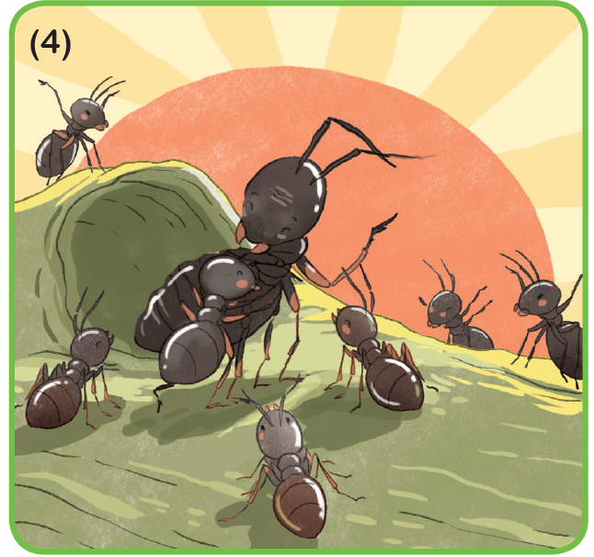
Được ở nhà mới, bà kiến nói gì với đàn kiến con?

Slide 15
Notes:
Sau khi tách các ảnh riêng biệt mới chèn được file thu âm.

Slide 16
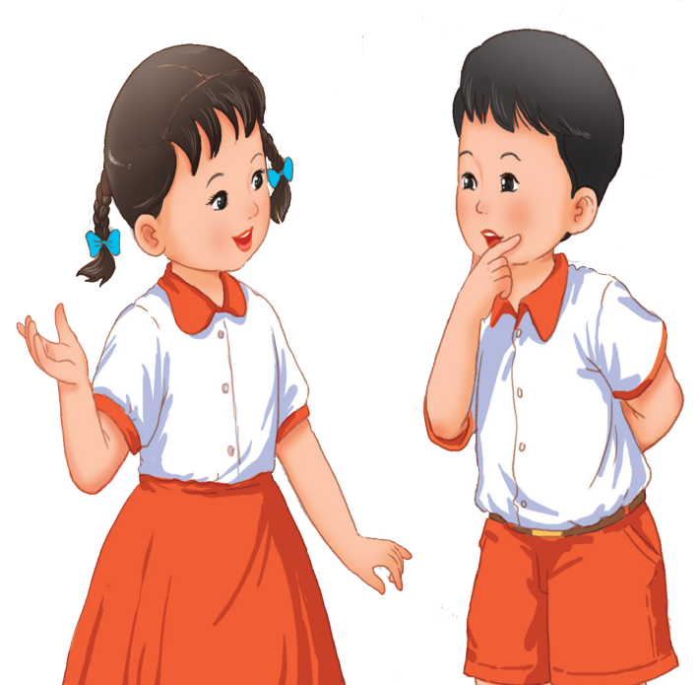
CỦNG CỐ
BÀI HỌC

